Slide 1
МБДОУ ЦРР – детский сад № 5 «Солнышко»
Открытое районное логопедическое занятие
в старшей «А» группе
«Буква «В», звуки [В] и [В`] в стране Буквии»
ПОДГОТОВИЛА
Учитель-логопед
высшей категории
ВОЛОБУЕВА ЛАРИСА ИВАНОВНА
г. Рыльск
2015

Slide 2
Использование современных образовательных технологий:
Технология коррекции поведения
Динамическая пауза
Логопедическая ритмика
Психогимнастика
Дыхательная гимнастика
Релаксация
Коммуникативные игры
Пальчиковая гимнастика
Музыкальное воздействие

Slide 3
Цель:
Учить ребенка подбирать звуки «В» и «Вь» в слогах, словах, предложениях и правильно их использовать.

Slide 4
Задачи.
Образовательные:
Закреплять правильное произношение звуков «В» и «Вь».
Упражнять детей в определении места звука в словах.
Развивать коммуникативные и творческие навыки.
Обогащать активный словарь по теме «Транспорт».
Развивать психические процессы, кратковременную память, логическое мышление, произвольное внимание.
Развивать навыки мотивированного ответа.
Коррекционные:
Развивать фонематический слух.
Развивать навыки фонематического анализа.
Развивать длительный плавный ротовой выдох.
Развивать умение измерять силу голоса.
Учить произносить слова различной слоговой структуры.
Вырабатывать интонационную выразительность речи в скороговорках.
Воспитательные:
Формирование положительной установки на участие в занятии, доброжелательных отношений, навыков сотрудничества.
Воспитывать чувство взаимопомощи, поддержки.
Учить детей слушать сверстников

Slide 5
Материал для занятия:
Пособие «Гномы», сюжетные картинки на букву «В», сказочный домик с буквами, телевизор, ноутбук, фильм «Урок тетушки Совы «Буква «В»», цветная смесь из соли для составления буквы зеленого и синего цвета, варежки, индивидуальные зеркал

Slide 6
Организационный момент.
Дети, посмотрите сколько к нам пришло гостей, давайте поздороваемся. Здравствуйте, улыбнитесь друг другу и свои улыбки подарите нашим уважаемым гостям.

Slide 7
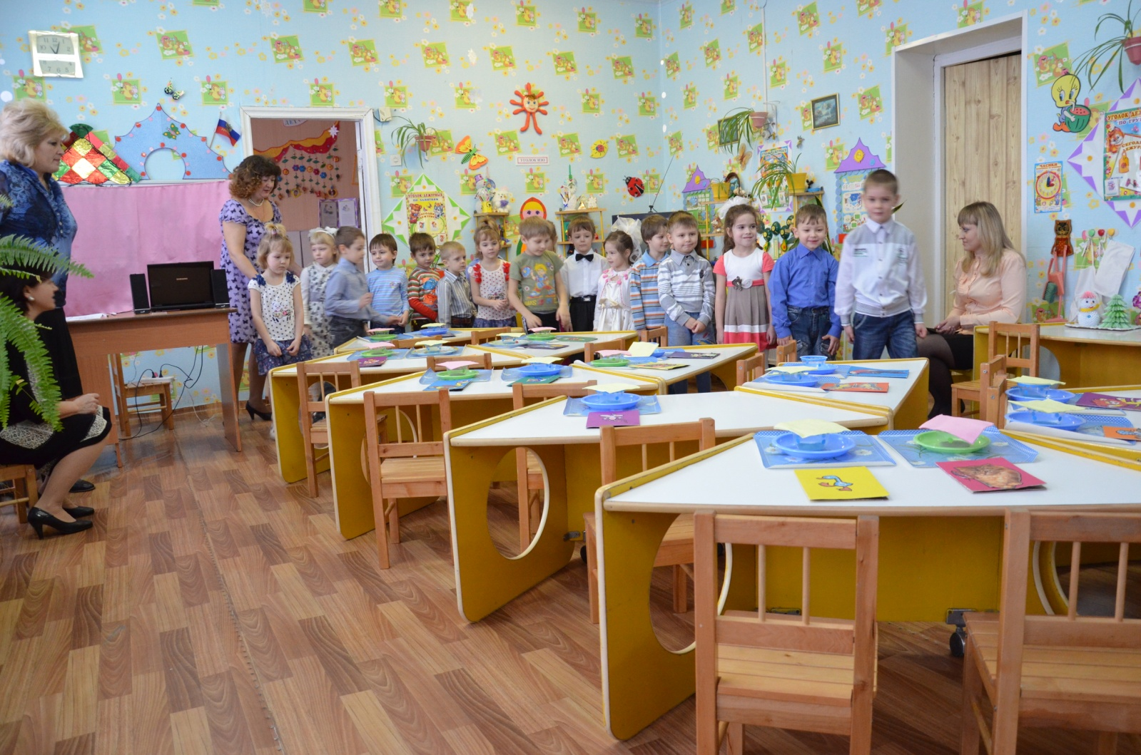
Основная часть

Slide 8
Основная часть
Логопед:
Сегодня буква «В» пригласила нас в гости в свою сказочную страну «Буквию». Страна эта далеко, поэтому мы туда отправимся на транспорте. А подскажите мне, на каком транспорте мы можем добраться?
Дети: (называю виды транспорта)
Логопед:
Хорошо, вы знаете много видов транспорта. А на каком именно транспорте мы туда отправимся, вы узнаете, отгадав загадку.
Стрекоза гудит большая,
Полететь вас приглашает,
Кресла мягкие у вас,
И пилоты высший класс.
Дети: Вертолет
Логопед:
Молодцы. Наша буква «В» будет довольна вашим выбором. А почему?(произносит слово «вертолет», выделяя В-В-В)
Дети: Слово вертолет начинается со звука «В».
А мы с вами умеем играть в вертолет на пальчиках.
Сядьте поудобнее, (звучит звук мотора, дети летят в вертолете и делают пальчиковую гимнастику)
Физминутка «Вертолет»
Мы садимся в вертолет, (Дети приседают)
Отправляемся в полет! («Заводят» вертолет, встают, говорят: «ж-жу») Мы летим над облаками. (Руки в стороны)
Машем папе, машем маме. (По очереди обеими руками)
Видим, как течет река, (Показывают руками волны)
Видим лодке рыбака. («Забрасывают» удочку)
Осторожнее: гора! (Наклоняются влево, вправо, говорят : «ж-жу») Приземляться нам пора! (Приседают)

Slide 9
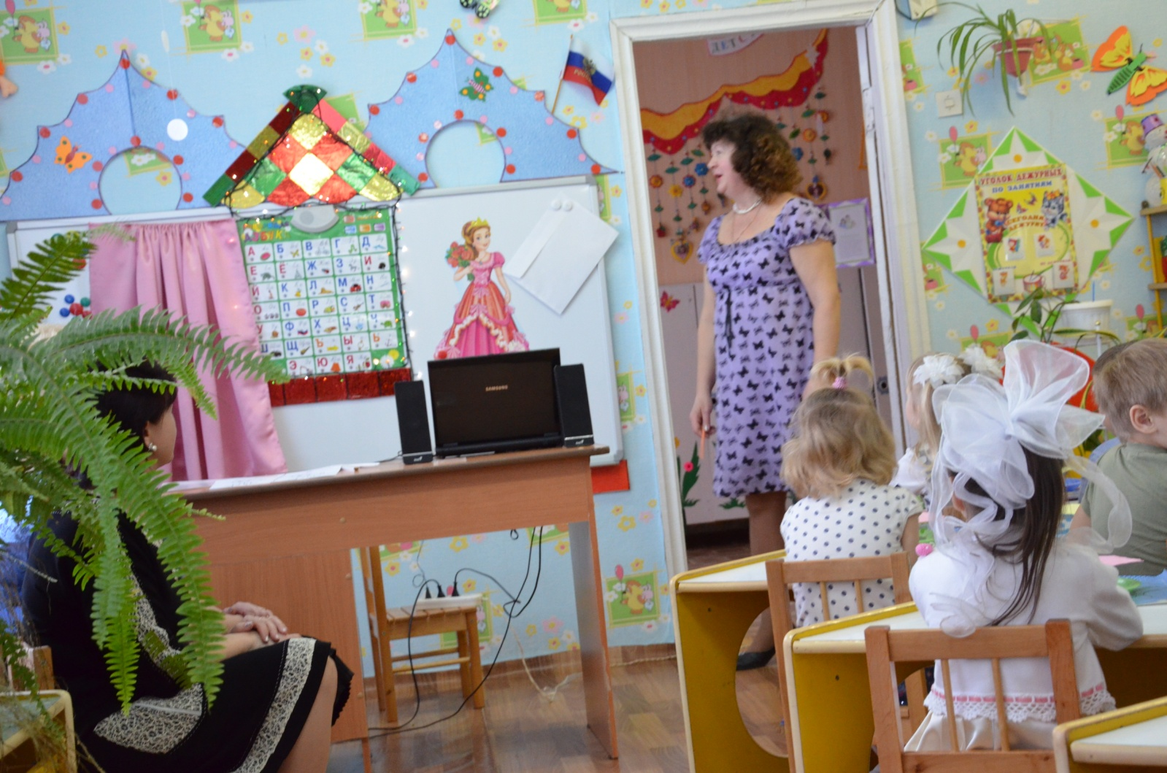
Основная часть
Логопед:
Для этого давайте посмотрим глазками влево, вправо, закроем на минутку глазки. ( На доске вешается сказочный светящийся говорящий домик с буквами. ) Откройте глазки.
Смотрите, здесь светящийся, говорящий буквенный домик.

Slide 10
Основная часть
Логопед читает стихотворение под музыку:
Сказочный волшебный дом,
Азбука хозяйка в нем,
Дружно в доме том живет,
Славный буквенный народ.
-Какая буква живет в этом окошке? (А) , (У), (О)
(Включается запись. Подул сильный ветер, огоньки погасли )
Логопед:
Ребята, это сильный ветер подул и погасил свет в доме и буквы все спрятались и не говорят. (Проверяет, нажав на букву в окошке)
Дети , давайте покажем как дул ветер.

Slide 11
Дыхательная гимнастика
Сесть на стульчик, кисти рук сжаты, как будто в руках дудочка, поднести к губам. Сделать медленный выдох с произнесением звука «У-У-У-У».(С усилением) Повторить 4 раза.
Логопед:
Дети , давайте поможем буквам. В этих местах живет волшебная Сова. Она очень умная и мудрая, Смотрите, у нее конверт. А что же в нем?
В нем задания от тетушки Совы, чтобы помочь буквам. (Конверт с изображением Совы.)
Откроем конверт и узнаем, что в нем.

Slide 12
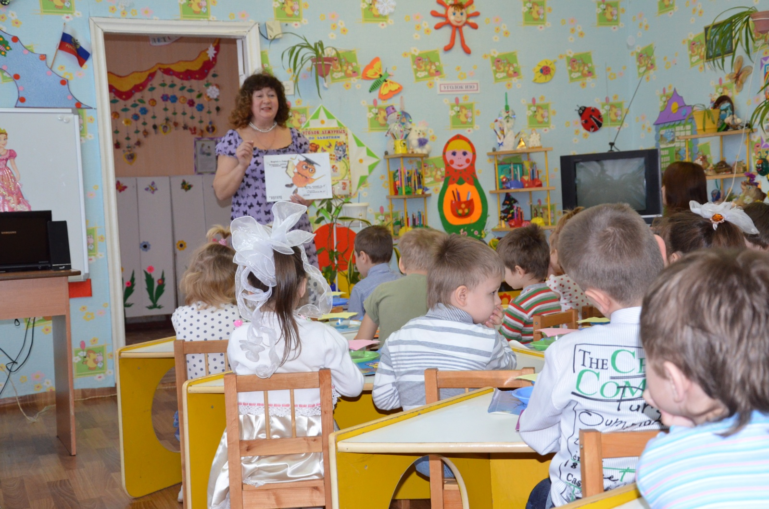
Дыхательная гимнастика

Slide 13
Артикуляция звуков, развитие фонематического восприятия
Логопед:
В нем для нас задания. Первое задание «Детективы»
Прочитайте по моим губам, какие я произнесла звуки: а, о, у, и, э,.
А как эти звуки назвать одним словом, почему? (Гласные)
Молодцы!
Второе задание. Игра «Доскажи словечко»
1.Я весь день ловлю жуков,
Уплетаю червяков
В теплый край не улетаю
Чик-чирик не робей
Я бывалый (ВОРОБЕЙ)
2. Окраской сероватая,
Повадка вороватая,
Крикунья хрипловатая,
Известная персона,
Кто каркает?( ВОРОНА)
3. Ездить нужно осторожно
За рога держаться можно
Жаль, что только гривы нет
Что за конь? (ВЕЛОСИПЕД)

Slide 14
Артикуляция звуков, развитие фонематического восприятия
Логопед:
Давайте еще раз произнесем эти слова: воробей, ворона , велосипед. Звук «В» и «В`»гласный или согласный?
Дети:
Что-то в ротике мешает. Он согласный.
Логопед:
А звонкий или глухой?
Дети:
Звонкий.
Логопед:
Твердый или мягкий?
Дети:
Твердый
Логопед:
Молодцы!

Slide 15
Развитие фонематического слуха
Логопед:
Следующее задание «Хлопки»
Я называю слова, а вы хлопаете в ладоши, если услышите звуки «В», «Вь»
Виноград, вишня, арбуз, береза, вулкан, весна, василек.
Молодцы! Вы великолепно справились с заданиями тетушки Совы.
Дети, давайте поиграем в сову и может она к нам прилетит ?
Логопед:
Физминутка «Сова»
В лесу темно,
Все спят давно.(Дети изображают спящих )
Все птицы спят.
Одна сова не спит,
Летит, кричит. ( Дети делают взмахи руками)
«Вылетает» девочка Сова

Slide 16
Развитие фонематического слуха
Дети:
Ах ты, совушка, сова,
Ты большая голова,
Во все стороны глядела
Что видала, углядела.
Девочка Сова
Там вы побываете!
Букву «В» узнаете!
Логопед:
Что нам делать? Как нам быть?
Сова:
Нужно букву выучить. А вам поможет моя тетушка Сова.

Slide 17
Знакомство с буквой «В»
Логопед:
(Включается телевизор и на экране тетушка Сова учит детей букве «В»
Логопед:
Дети давайте найдем звук «В» в словах, которые мы с вами видели на экране. А в этом нам помогут веселые гномики.
Звук спрятался куда-то
Звук спрятался и ждет,
Пусть найдут его ребята,
Ну-ка, кто его найдет.
(Дети с веселыми гномиками находят звуки «В», «В`» в словах и делят слова на слоги: ворона, вишня, винт .
- Дети, вы справились и с этим заданием. Молодцы.

Slide 18
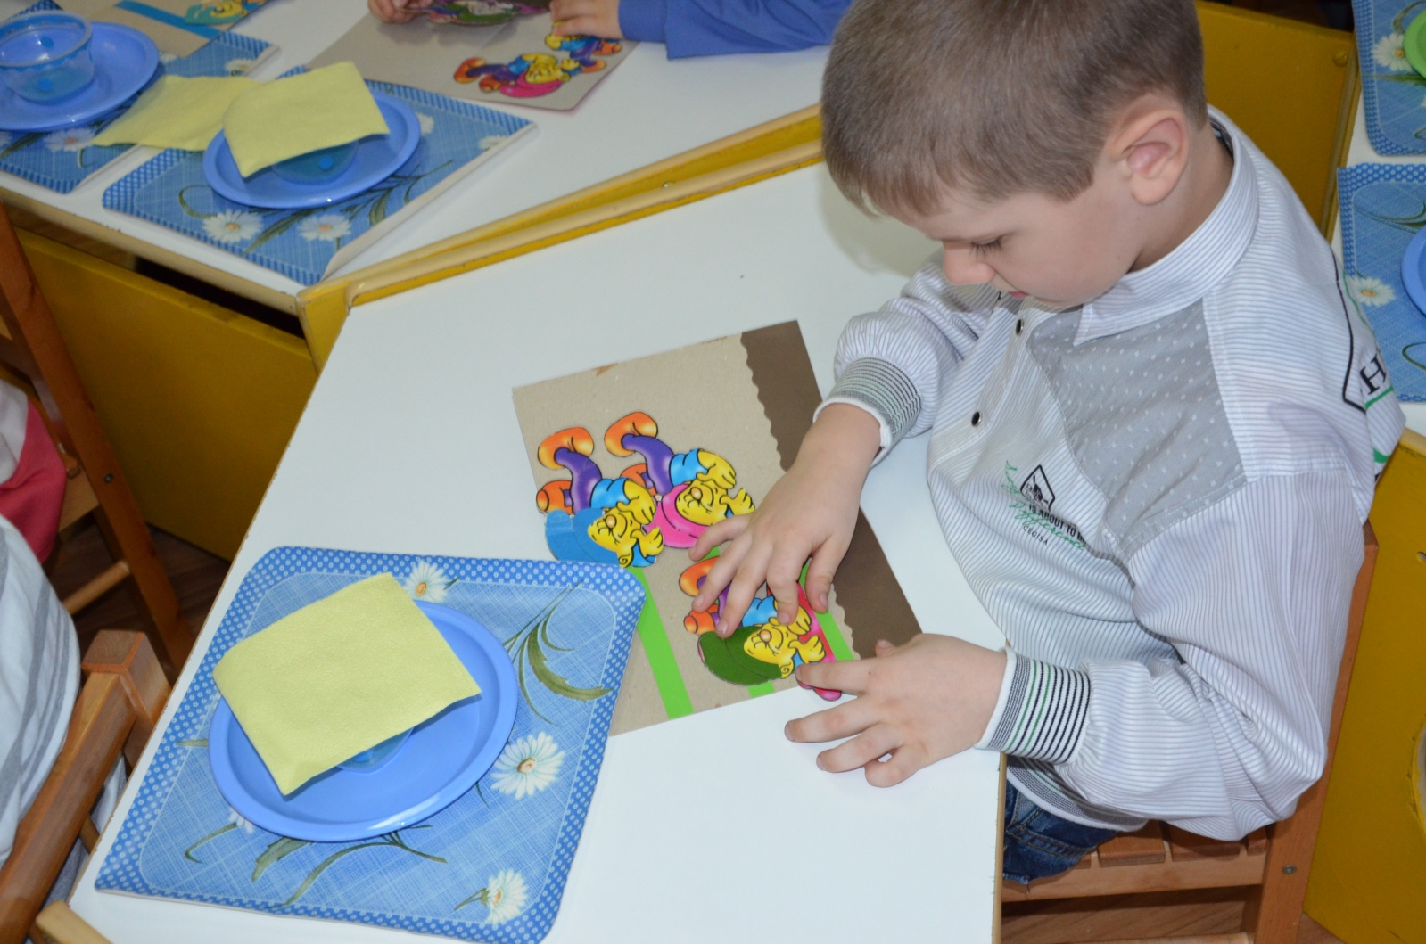
Знакомство с буквой «В»
Логопед:
А чтобы нам подготовиться к следующему заданию нам нужно отдохнуть.

Slide 19
Физминутка «Дни недели с буквой «В»
В понедельник я купался (движения плавания),
А во вторник рисовал (показ движения).
В среду долго умывался (показ движения),
А в четверг в футбол играл (бег на месте).
В пятницу я бегал, прыгал (показ движения).
Очень долго танцевал (кружатся на месте).
А в субботу, воскресенье (хлопки в ладоши)
Целый день я отдыхал (сесть на место).

Slide 20
Скороговорки с использованием мнемотаблиц.
Логопед:
А теперь нас ждет следующее трудное задание: зашифрованные скороговорки.
1. Взял Ваня веник, взял Ваня совок
2. Валя на проталинке намочила валенки
Сохнут на завалинке Валины валенки.
(В это время в домике загорается свет.)
Логопед : Свет в домике загорелся. Давайте проверим, вернулись ли буквы в свои домики?(Вызывает к домику детей. Они по очереди нажимают на кнопку со знакомыми буквами. Если ребенок нажимает правильную букву).
Мы выполнили все задания, буквы вернулись в свой домик
А тетушка сова приготовила нам сюрприз. (Показывает коробку) Чтобы узнать . что в ней, нам нужно вернуться из сказочной страны в детский сад с помощью пальчиковой гимнастики «Вертолет»

Slide 21
9.Пальчиковая гимнастика – “Вертолёт”
Вверх взлетает вертолёт,
Будь внимательным, пилот!
(Четыре пальца левой руки, кроме большого пальца, сжаты в кулак. Большой палец поднят вверх и выполняет круговые движения.)
Вертолёт лети, лети,
Лопасти быстрей крути.
(Упражнение выполнять сначала левой рукой, затем правой рукой, а потом двумя руками вместе.)
Логопед: Вот мы и в детском саду. Посмотрим, что в коробке. (Логопед достает варежки и крашеную смесь). Здесь волшебные варежки, на ней буква «В». Она бледная без цвета. Тетушка сова передала смесь синего и зеленого цвета.
Когда буква «В» зеленого цвета, а когда синего цвета?
Девочки украсят букву «В « зеленой смесью, , а мальчики - синей.

Slide 22
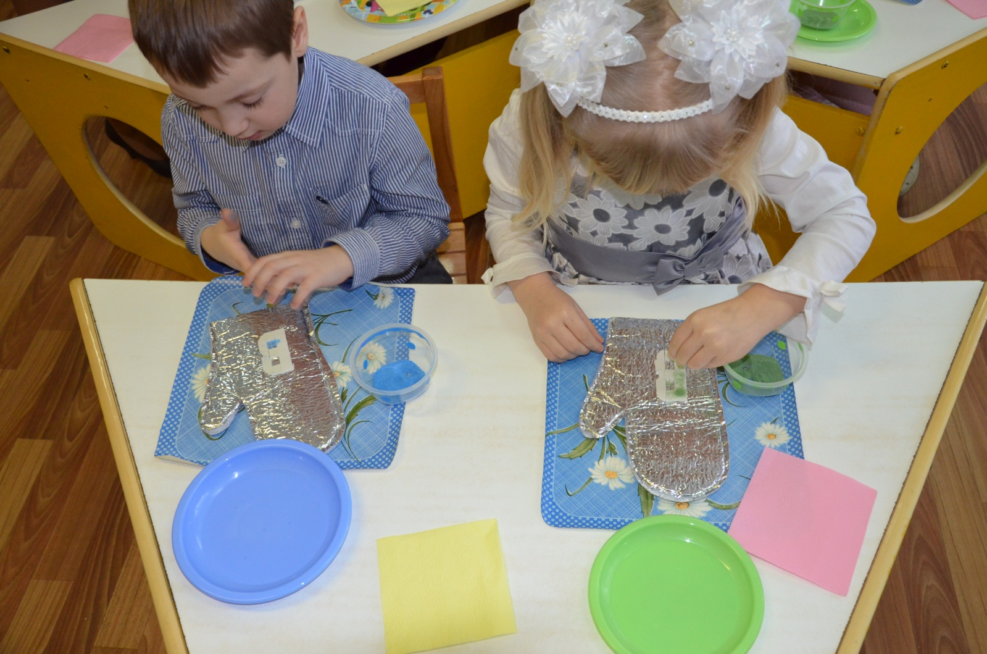
9.Пальчиковая гимнастика – “Вертолёт”

Slide 23
9.Пальчиковая гимнастика – “Вертолёт”
А чтобы было приятно работать вам поможет песенка про букву «В». Вы можете тоже подпевать.
Песенка про букву «В»
Вяжет Варя варежки
Верочке и Валечке,
Василиске, Валюшке
И, конечно, Ванечке(2 раза)
Валя знает правила
И на каждой варежке
Букву «В» поставила,
Кроме милой Варечке
Почему не пойму,
(Логопед подходит к ребятам и спрашивает, какое слово придумали )

Slide 24
10. Итог
Логопед: Сегодня мы совершили интересное путешествие, что вам понравилось?
Какие задания было интересно выполнять?
Какие сложно?
Вы очень сегодня хорошо поработали! Молодцы!
На этом наше занятие подошло к концу, но мы не прощаемся со сказочными героями. На следующих занятиях мы продолжим с ними встречи.
Эти варежки вы возьмете домой, и расскажете дома, как вы сегодня путешествовали. До свидания!

